Slide 1
Історія фальшивомонетництва.

Slide 2
Першими формами грошей в якості обміну були предмети вжитку: худоба, мушлі, плоди. При такому обміну неможливо було щось підробити. Проте відбувалися махінації із зважуванням. Наприклад, в давнину на території сучасної Мексики шахраї розрізали стручки какао, які були еквівалентом обміну, виймали звідти боби, наповнювали їх чимось, що додавало вагу, і склеювали.

Slide 3
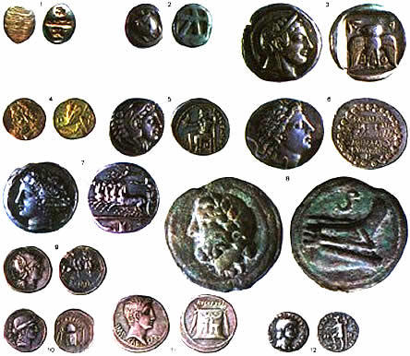
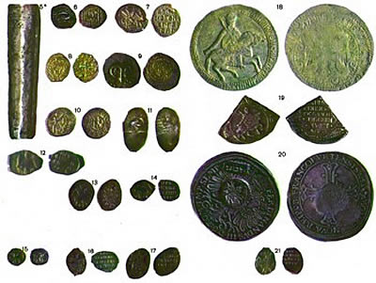
В VII и VIII ст.до нашої ери в малоазійській античній державі Лідія, стали чеканити перші металеві монети із сплаву золота (40%)і срібла (60%). У них було знайдено зниження складу золота при тій самій номінальній вартості.
В часи імператора Клавдія у обігу знаходилося стільки підробних грошей, що сучасні нумізмати припускають, що сам Клавдій приймав в тому участь. Відомо, що імператор Нерон офіційно дозволив додавати до срібла, з якого чеканились монети, інші метали. Таким чином, почався процес «розчинення» срібла в римських монетах. В кінцевому випадку кількість домішок складала 90-95%.

Slide 4
В Сатродавній Русі людина, яка донесла на фальшивомонетчика, на все життя ставала вільною від усіляких поборів, а раб отримував волю. Якщо ж фальшивомонетчик тікав з в’язниці, то охоронця страчували. Самих злодіїв зазвичай кидали на розтерзання звірям або ж страчували.

Slide 5
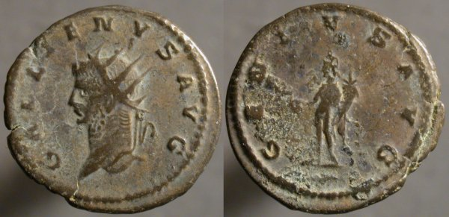
У Франції виготовленням підробних грошей зазвичай займалися знатні люди. Наприклад, французький король Філіп IV, на прізвисько «червононосий», випускав золоті монети із таким великим змістом міді, що тонка золота поверхня швидко стиралася на найбільш випуклій частині монети, тобто на носі, тому він і відомий в історії як «червононосий».

Slide 6
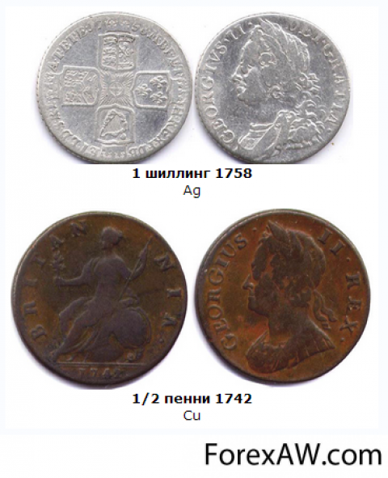
Фальшивомонетчики були і серед перших переселенців в Північну Америку. Фунти і стерлінги, французські луїдори, іспанські дублони, голандські гульдени виготовлялися із різних сплавів. Тому визначити чи є монета підробною чи ні було майже неможливо. До того ж в Європі часто з’являлися нові монети – адже саме так відмічали монархи свій вступ на престол.

Slide 7
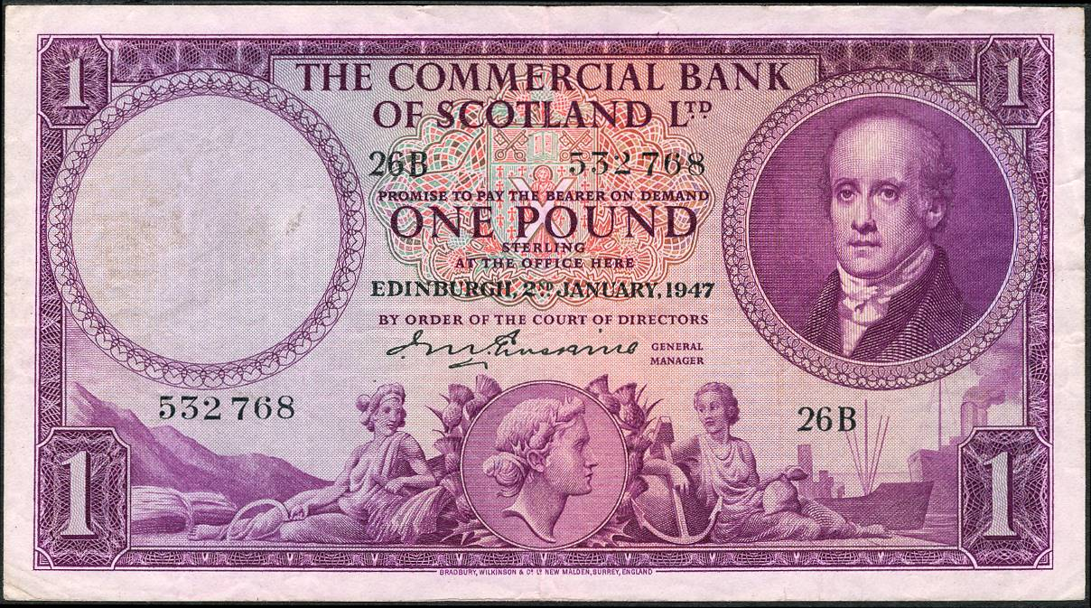
Новий етап в історії підробки американських грошей відбувся в 1691 році, коли з’zвились перші національні купюри. Вони друкувались на простому папері, при чому тільки з одного боку. Без усіляких водяних знаків була надрукована вєньєтка, герб і підписи посадових осіб. Іноді робились надписи про золоте або срібне забезпечення грошей і про те, що виготовлення підробних грошей карається смертною карою.

Slide 8
Щоб захиститися від підробок кожен штат застосовував свої методи: на грошах друкували секретні завитки, слова, надруковані особливим чином. В Південній Кароліні використовували стародавні єврейські та грецькі літери. В Пенсильванії на паперових грошах різної вартості назва штату писалася по-різному - Pennsylwania, Pensylwania, Pensilwania, Pennsilwania. Так намагалися обдурити фальшивомонетчиків.
Перші американські паперові гротші мали нерівний край, часто правий. Хитрість полягала в тому, що на монетному дворі зберігався корішок для кожної серії. При накладанні його до непідробної купюри лінії з’’єднання повинні були співпадати. Але гроші швидко зношувались, край ставав тонким. І пізніше фальшивомонетчики примудрялись підробляти навіть це.

Slide 9
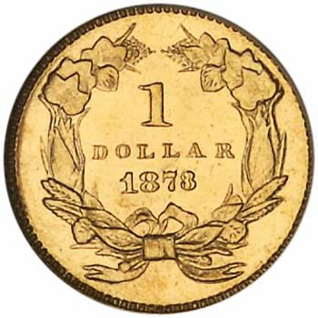
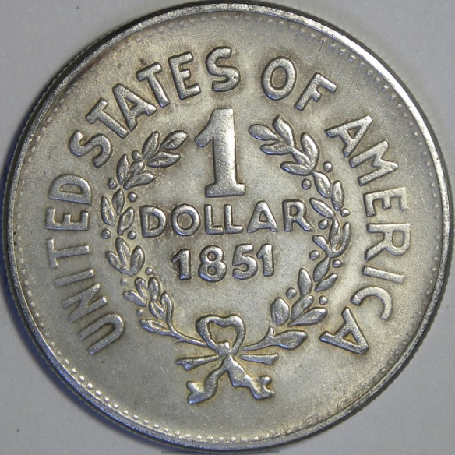
В 1786 році конгрес США прийняв важливе рішення про введення нової монети – долара. Спочатку чеканили лише срібні монети, а з 1792 року конгреес встановив дві грошові одиниці – срібний та золотий долар із твердим співвідношенням їх ваги. 21 квітня 1806 року був виданий федеральний закон, який забороняв під страхом суворого покарання виготовляти підробні монети. Проте в США тоді не було закону, який би забороняв чеканку власних монет, тобто грошей, не схожих на урядові – з іншим складом золота, іншим малюнком тощо.

Slide 10
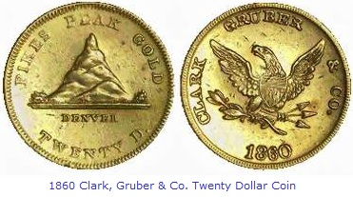
На початку 60-х років XIX століття банкірська фірма «Кларк, Грабер и К°», яка відчувала нестачу в готівковій монеті, швидко побудувала монетний двір і почала випускати свої двадцятидоларові монети, які складались із більшої кількості золота, ніж урядові. На одній стороні монети був зображений жіночий профіль в обрамленні 13 зірок, а знизу рік – 1861. і назва фірми.
Так почалося стороіття американських фальшивомонетчиків. В 1859 році в країні існувало більше 4000 підробних доларів різного випуску і номіналу. В 1858 році кожного тижня з’являлося близько 10 різних підробних банкнот.

Slide 11
Треба згадати про відомого на весь світ підробника Емануіла Нінджера. Зазвичай фальшиві банкноти друкувалися за допомогою кліше, а він їх малював. Він жив із своєю родиною на власній фермі. Сусіди його практично не бачили, на землі працювала його родина. Дружина відповідала, що хазяїн ферми отримує пенсію за те, що служив в германській армії і зайнятий тим, що пише спогади.

Slide 12
Насправді ж Нінджер, зачинявся в своєму кабінеті і малював гроші. На 50 доларову банкноту у нього витрачалось 4-5 днів. Колись від втоми на 50 доларовій банкноті він забув написати «вигравіровано та надруковано гравюровально-друкувальним бюро». Купюра потрапила в обіг і в 1891 році один буфетчик побачив помилку. За фальшивомонетництво Нінджера приговорили до 6 років в’язниці і 1 долару штрафу.

Slide 13
Створення ефективної системи протидії фальшивомонетництву має сьогодні глобальні масштаби. Це передбачає цілий комплекс способів: профілактика, пильність громадян, підготовка фіскальних органів, які мають постійну справу із грошима, проведення слідства, покарання.

